Slide 1
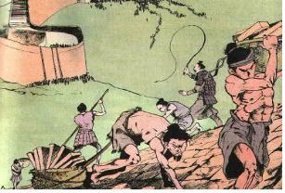


딥러닝 기초 특강
자연어처리!
with Python and PyTorch
인공지능학과 학술동아리 다이브
인공지능 2, 3, 4차 특강
2024년 5월 14일(감정 분석 1), 21일(감정 분석 2), 28일(번역기 만들기)
수강 대상: 1학년 신입생 위주 (2학년 이상도 참여 가능)
강연자 정보
충남대학교 기계공학부/인공지능학과4학년 도주선

Slide 2
딥러닝 기초 특강
자연어처리!
- 일정 소개 -
<2차 특강> - 텍스트 감정 분석 Part. 1
일자: 2024년 5월 14일 화요일
시간: 20:00 ~ 22:00
장소: 공학 제 5호관 4층 414호
세부 주제: 뉴럴 네트워크(NN, MLP) 처음 마주하기
<3차 특강> - 텍스트 감정 분석 Part. 2
일자: 2024년 5월 21일 화요일
시간: 19:00 ~ 21:00
장소: 공학 제 5호관 4층 414호
세부 주제: RNN 등을 사용해 감정 분석 모델 성능 개선하기
<4차 특강> - 한영 번역기 만들기
일자: 2024년 5월 28일 화요일
시간: 19:00 ~ 21:00
장소: 공학 제 5호관 4층 414호
세부 주제: 앞서 배운 내용을 바탕으로 한영 번역기를 만들어보자

